Slide 1

Study VTK Together
一起学习VTK
水灵
QQ: 348774226
MSN: shuiling119@hotmail.com
All Rights Reserved by 水灵

Slide 2

一起学习VTK-第6讲
主要内容：
VTK Observer/command设计模式
VTK 对象工厂设计模式
vtkObjectBase and vtkObject
VTK + FLTK编程
Company Logo
All Rights Reserved by 水灵

Slide 3
一起学习VTK-第6讲
vtkObjectBase and vtkObject
Note: Objects of subclasses of vtkObjectBase should always be created with the New() method and deleted with the Delete() method. They cannot be allocated off the stack (i.e., automatic objects) because the constructor is a protected method.
Note: in VTK objects should always be created with the New() method and deleted with the Delete() method. VTK objects cannot be allocated off the stack (i.e., automatic objects) because the constructor is a protected method.
Company Logo
All Rights Reserved by 水灵

Slide 4
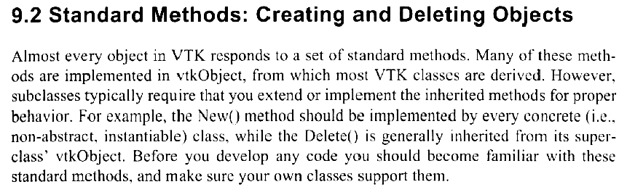
一起学习VTK-第6讲
VTK 对象工厂设计模式
VTK里的类，构造函数和析构函数都是受保护类型，那它是如何在内存中创建对象的呢？
Company Logo
All Rights Reserved by 水灵

Slide 5
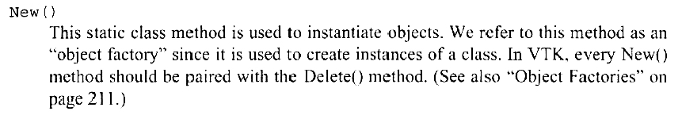
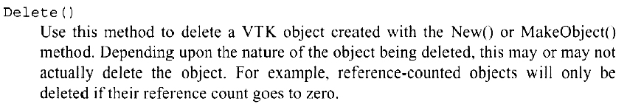
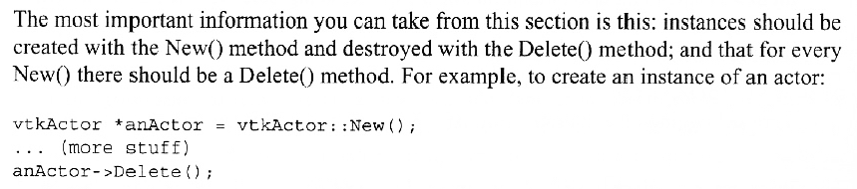
一起学习VTK-第6讲
Company Logo
All Rights Reserved by 水灵

Slide 6
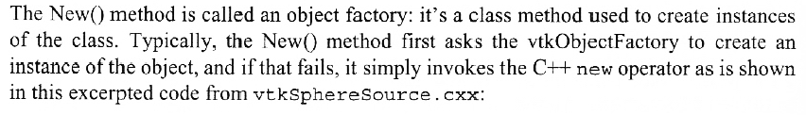
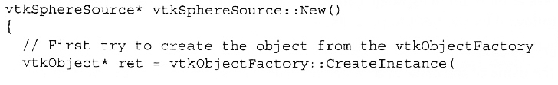
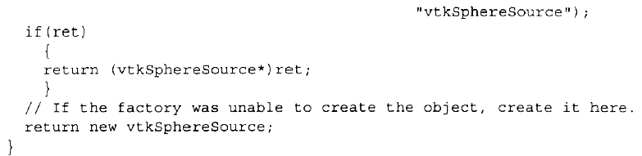
一起学习VTK-第6讲
Company Logo
All Rights Reserved by 水灵

Slide 7
一起学习VTK-第6讲
VTK Observer/command设计模式
Observer模式是一种行为模式，这一模式主要针对两个对象：Object和Observer。一个Object可以有多个Observer，它定义对象间的一种一对多的依赖关系。当一个Object的状态发生改变时，所有依赖于它的Observer对象都得到通知并被自动更新。
Command属于对象行为模式，Command模式将一个请求封装成一个对象，并提供一致性请求的接口。事件调用者只是和接口打交道。不和具体实现交互。
vtkObject作为VTK类库中目标对象的基类，成员函数AddObserver将一个Observer对象插入到VTK内部维护的一个队列中，RemoveObserver将一个指定的Observer从内部的队列中删除，RemoveAllObservers将内部队列中的所有Observer清空。
Company Logo
All Rights Reserved by 水灵

Slide 8
一起学习VTK-第6讲
VTK Observer/command设计模式
vtkObject通过注册感兴趣的事件把Command和事件联系在一起，然后编写回调函数响应事件的发生。如vtkRenderer当消息StartEvent发生时，开始对数据进行渲染，而当消息EndEvent发生时停止渲染。
任意一个vtkObject的实例可以通过调用AddObserver()方法来添加对事件的观察，只需将事件的id和自定义的回调函数进行关联，VTK就能方便地实现消息处理。
Company Logo
All Rights Reserved by 水灵

Slide 9
一起学习VTK-第6讲
如何在VTK程序中应用Observer/command设计模式呢？
先来看一下vtkCommand这个类，方法：Execute()
  看下面一个例子：
class vtkMyCallback : public vtkCommand
{
public:
static vtkMyCallback *New()
{ return new vtkMyCallback; }
virtual void Execute(vtkObject *caller, unsigned long, void*)
{
vtkRenderer *renderer = reinterpret_cast<vtkRenderer*>(caller);
cout << renderer->GetActiveCamera()->GetPosition()[0] << " "
<< renderer->GetActiveCamera()->GetPosition()[1] << " "
<< renderer->GetActiveCamera()->GetPosition()[2] << "\n";
}
};
vtkMyCallback *mo1 = vtkMyCallback::New();
ren1->AddObserver(vtkCommand::StartEvent,mo1);
mo1->Delete();
Company Logo
All Rights Reserved by 水灵

Slide 10
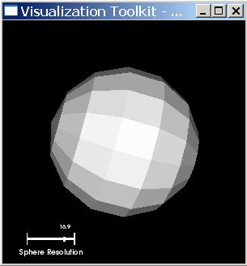
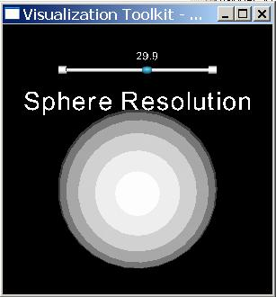
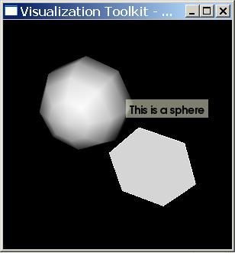
一起学习VTK-第6讲
Company Logo
All Rights Reserved by 水灵

Slide 11
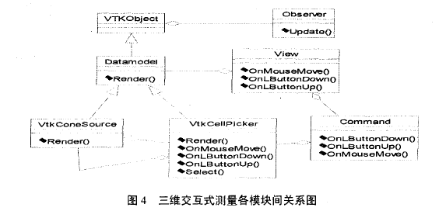
一起学习VTK-第6讲
小任务：写一个小程序，实现三维测距功能。
利用VTK里的Observer/Command模式实现，可参考如下资料：
Company Logo
All Rights Reserved by 水灵

Slide 12
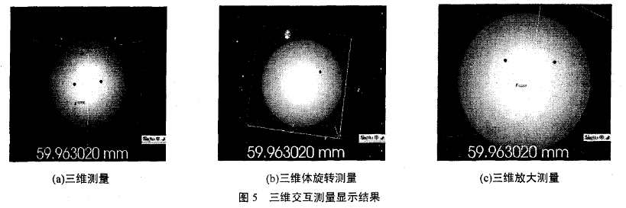
一起学习VTK-第6讲
小任务：写一个小程序，实现三维测距功能。
利用VTK里的Observer/Command模式实现，可参考如下资料：
Company Logo
All Rights Reserved by 水灵

Slide 13
一起学习VTK-第7讲(预告)
主要内容：
VTK + FLTK编程
VTK里的处理对象和数据对象
( vtkProcessObject and vtkDataObject )
Company Logo
All Rights Reserved by 水灵

Slide 14
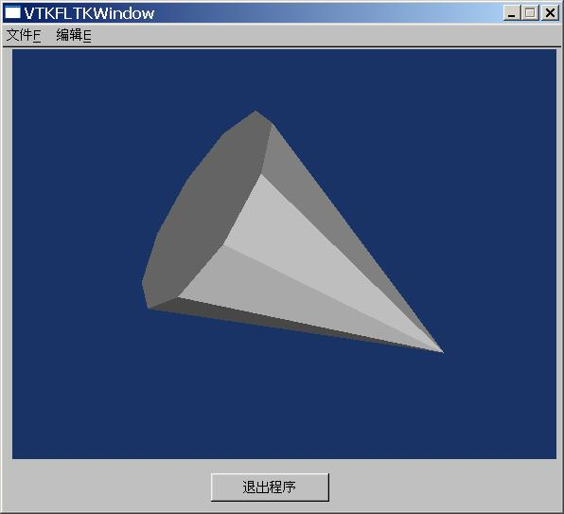
一起学习VTK-第7讲(预告)
VTK + FLTK编程
Company Logo
All Rights Reserved by 水灵

Slide 15
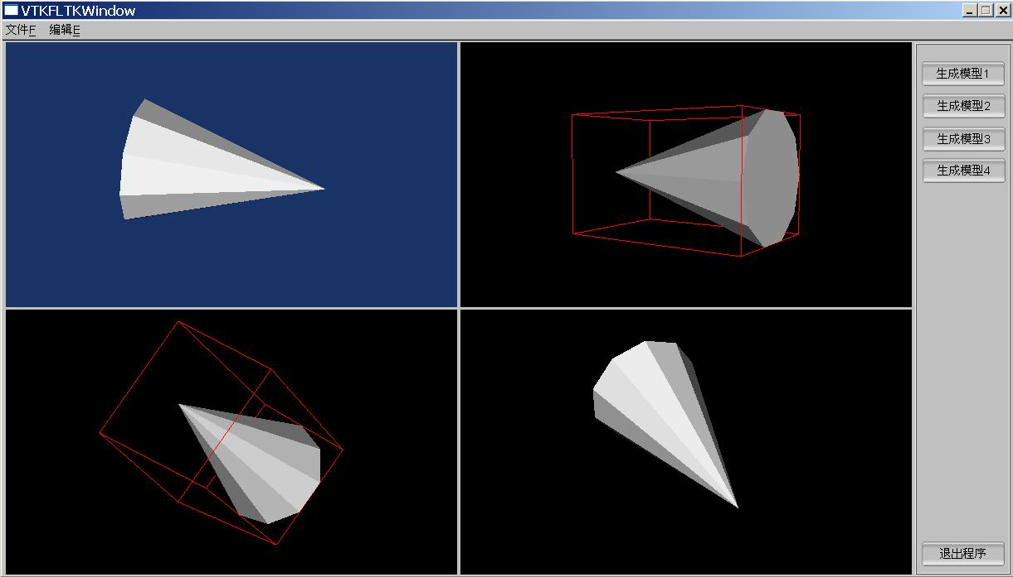
一起学习VTK-第7讲(预告)
VTK + FLTK编程
Company Logo
All Rights Reserved by 水灵

Slide 16
一起学习VTK-Study VTK Together
谨以这讲视频送给我复旦的一位朋友，
谢谢她一直以来对我的支持！
我会尽自己所能做好每一讲视频，
为每位支持我的朋友献上最好的资料！
Company Logo
All Rights Reserved by 水灵

